Slide 1
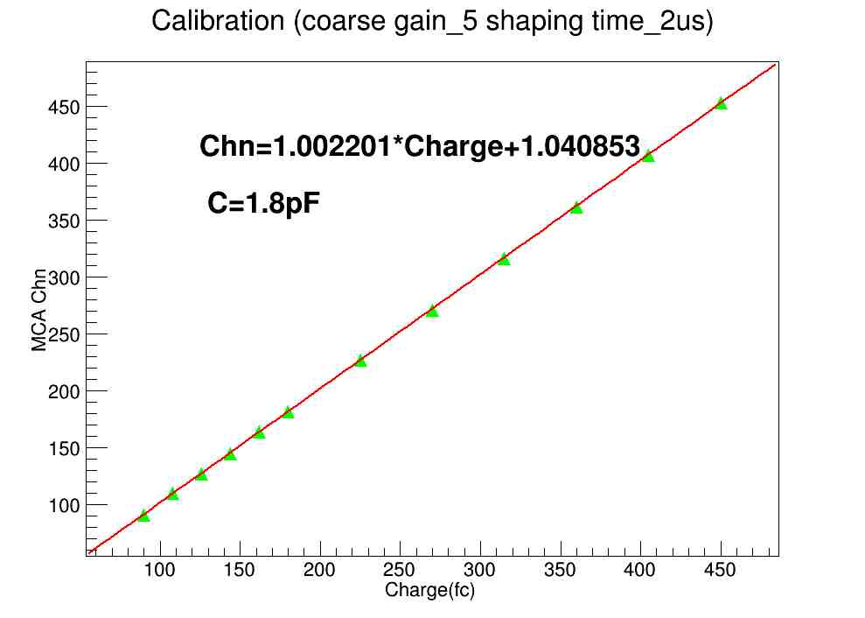
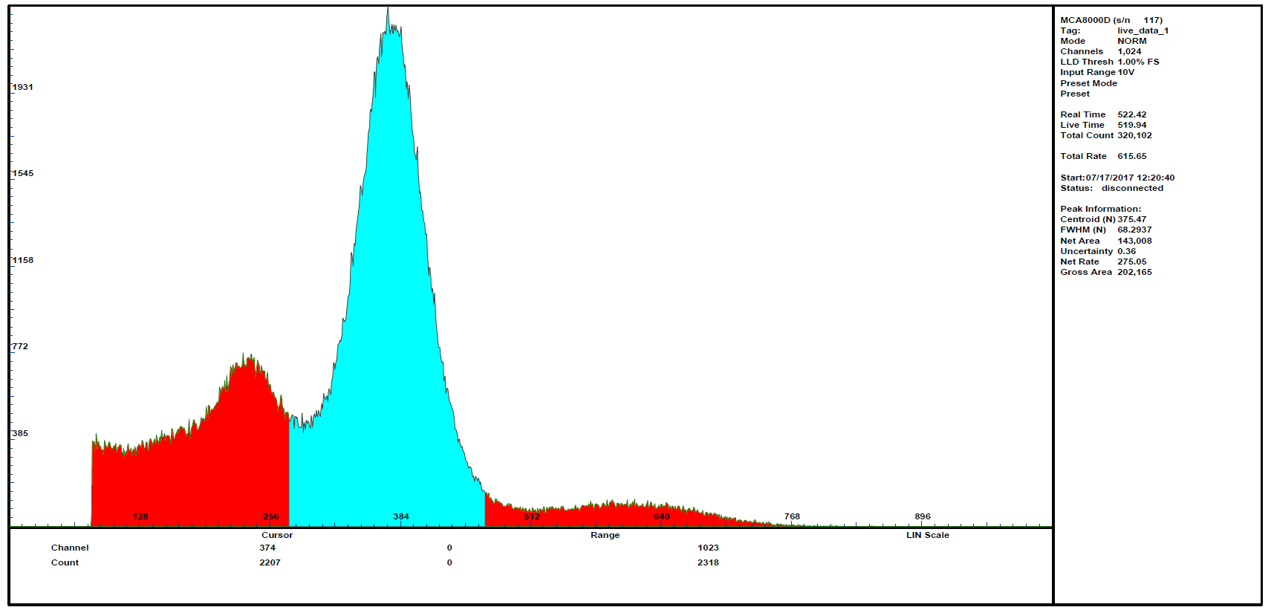
刻度曲线
刻度曲线
X_RAY 能谱
～370fc
～7700增益

Slide 2
部分pad增益均匀性测量
高压加了2小时，用多道测量部分pad均匀性
1、取每块区域上对应ASIC通道数为28的pad为测试对象，测量其增益均匀性。
2、除湿机开2小时后，重新取数。
 | A36 | B46 | C45 | D20 | E21 | F30 | G33 | H29 | J19 | K20 | L45 | M43 | N34 | P33
环境温湿度: 25℃、56% | 352.21 | 238.16 | 224.52 | 299.69 | 242.44 | 268.16 | 234.94 | 330.25 | 237.29 | 249.65 | 333.04 | 298.25 | 368.72 | 281.41
除湿后环境温湿度：27.6℃、42% | 353.81 | 247.33 | 231.87 | 312.33 | 268.01 | 282.49 | 257.20 | 342.89 | 244.82 | 251.21 | 333.17 | 292.13 | 364.77 | 261.03
相对增长（%） | 0.45 | 3.85 | 3.27 | 4.22 | 10.55 | 5.34 | 9.47 | 3.83 | 3.17 | 0.62 | ～0 | -2.05 | -1.07 | -7.24
可以初步认为，实验室条件下短时间内除湿机的除湿效果对探测器增益影响不大

Slide 3
X Ray串扰测试?
设置3个阈，5fc、20fc、150fc。分别统计当击中pad信号过阈时，相邻信号过阈情况.
X光管A
 | 非击中pad信号分析（evts）
 | 过第一个阈 5 fc | 过第二个阈 20 fc | 过第三个阈 150fc
过第一个阈 5 fc： 171（evts） | 14 | 0 | 0
过第二个阈 20 fc： 667（evts） | 7 | 30 | 0
过第三个阈 150 fc：6467（evts） | 99（1.53%） | 101（1.56%） | 44（0.68%）
总计数：7305 （evts） | 120（1.64%） | 131（1.79%） | 44（0.6%）

Slide 4
X Ray串扰测试?
设置3个阈，5fc、20fc、150fc。分别统计当击中pad信号过阈时，相邻信号过阈情况.
X光管B
X光管B——开机一段时间后取数
 | 非击中pad信号分析（evts）
 | 过第一个阈 5 fc | 过第二个阈 20 fc | 过第三个阈 150fc
过第一个阈 5 fc： 262（evts） | 3 | 0 | 0
过第二个阈 20 fc： 776（evts） | 4 | 2 | 0
过第三个阈 150 fc：7980（evts） | 112（1.40%） | 81（1.02%） | 42（0.53%）
总计数：9018 （evts） | 119（1.32%） | 83（0.92%） | 42（0.47%）
 | 非击中pad信号分析（evts）
 | 过第一个阈 5 fc | 过第二个阈 20 fc | 过第三个阈 150fc
过第一个阈 5 fc： 233（evts） | 0 | 0 | 0
过第二个阈 20 fc： 780（evts） | 4 | 5 | 0
过第三个阈 150 fc：8035（evts） | 121（1.51%） | 100（1.24%） | 59（0.73%）
总计数：9048 （evts） | 125（1.38%） | 105（1.16%） | 59（0.65%）

Slide 5
Back up

Slide 6
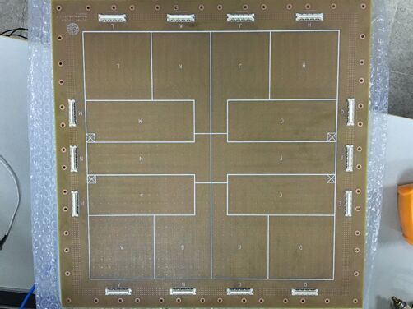
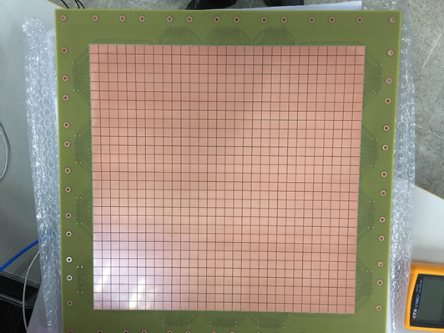
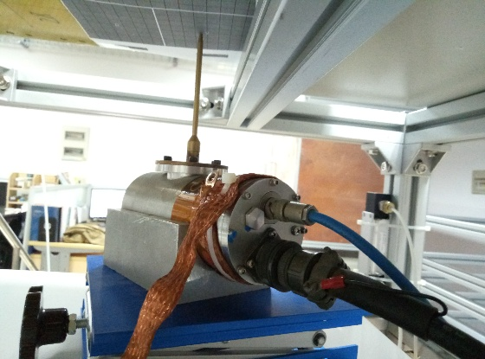
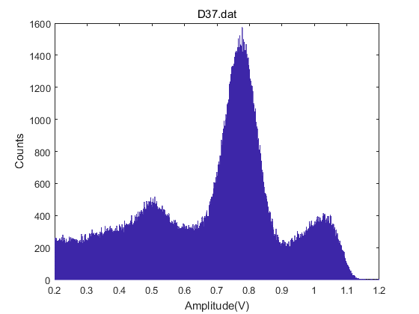
30cmX30cm_GEM增益均匀性测试
加高压1小时，X光机开机～15分钟后测试
每隔一个pad测一个点，共测450个pad。
F
Pad大小：1cmx1cm
X Ray
E
Pad数目：900
A
B
C
D
Pad_D37幅度分布
GEM
MICROROC Test Board
DIF Board
拟合峰位值
Peak：0.779V
根据刻度结果，
电荷量q～350fc
对应探测器增益～7300
MICROROC测试板：PCB上集成4片MICROROC（3阈）。
DIF板：完成MICROROC数据采集、配置、自动化测试。
感觉偏大！需要重新检查！

Slide 7
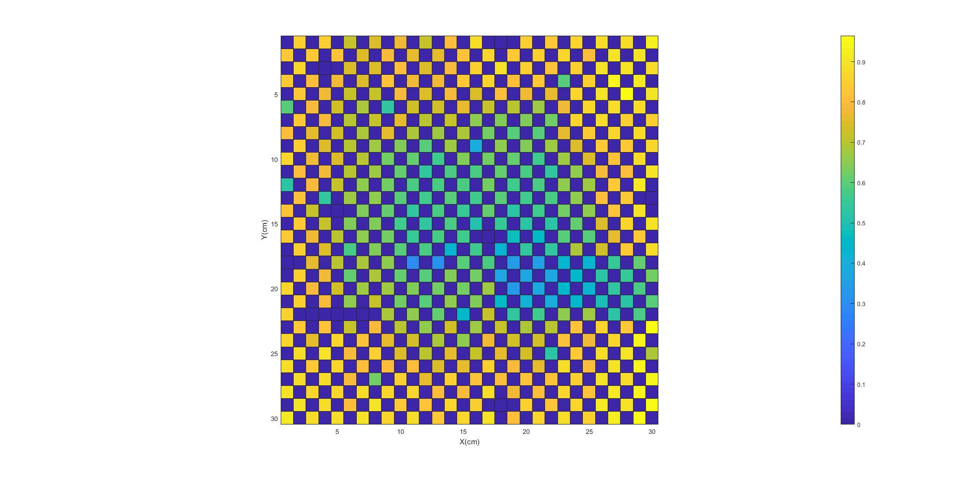
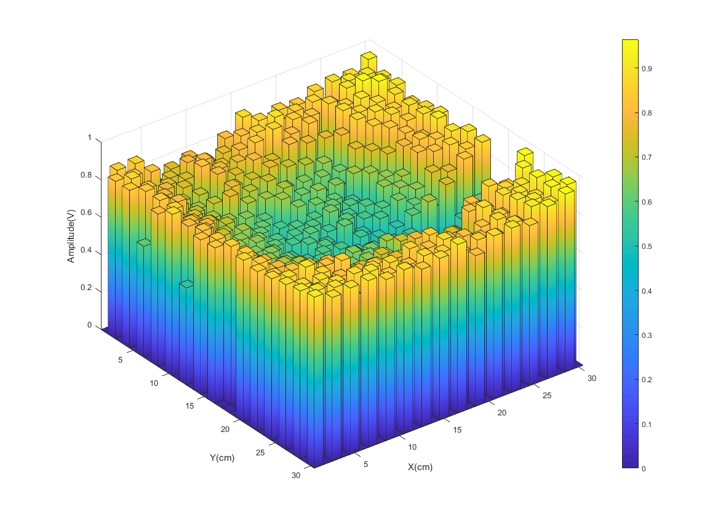
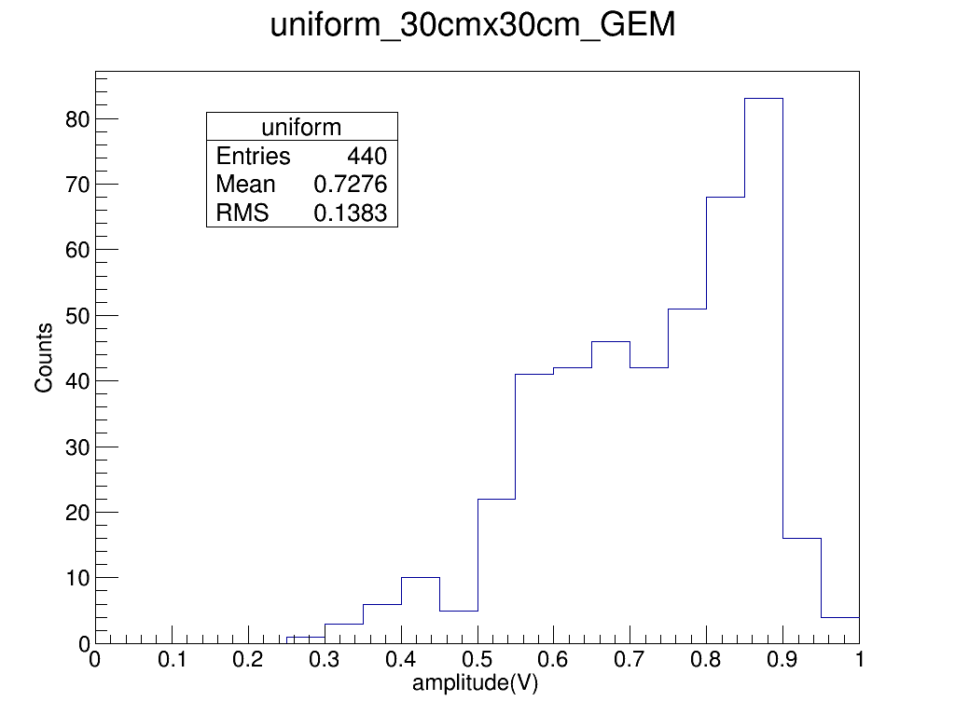
均匀性测试结果
幅度分布二维图
幅度分布三维图
RMS/Mean~19.0%
幅度：中间小，边缘大

Slide 8
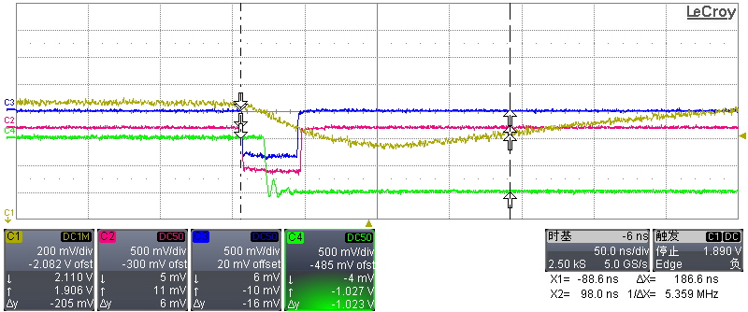
效率测试
塑料闪烁体：HND-S2
尺寸：150×150×25(H) mm³
PMT： CR105-1
上下塑料闪烁体距离：～25cm
PMT阈值：255mV
GEM探测器阈值：6fc
PMT1
甄别(LED)
GEM
MICROROC Test Board
DIF Board
Trigger
符合
探测效率：10981/13000～84.5%
需要进一步确定探测器增益！
PMT2
甄别(LED)
GEM探测器信号
PMT1
PMT2
符合插件：ORTEC CO4020
甄别：CAEN N840
符合信号

Slide 9
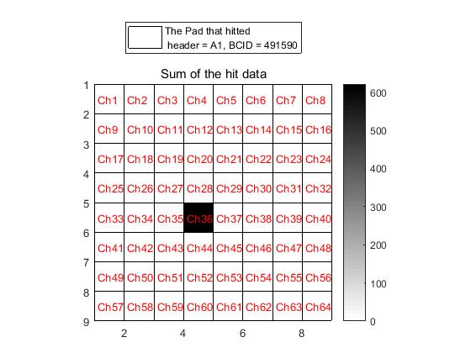
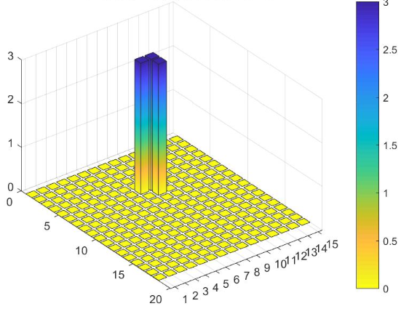
串扰分析？
示意图
设置3个阈，6fc、20fc、150fc。分别统计当击中pad信号过阈时，相邻信号过阈情况.
 | 非击中pad信号分析（evts）
 | 过第一个阈 6 fc | 过第二个阈 20 fc | 过第三个阈 150fc
过第一个阈 6 fc： 4864（evts） | 21 | 0 | 0
过第二个阈 20 fc： 4688（evts） | 49 | 35 | 0
过第三个阈 150 fc：448（evts） | 23 | 21 | 5
总计数：10000 （evts） | 93 | 56 | 5
对相邻pad有影响的事例数所占比例为1.54%

Slide 10
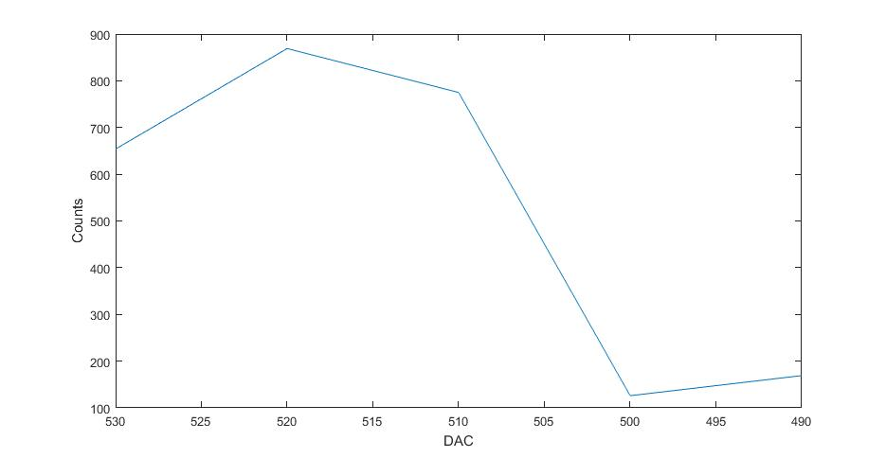

幅度谱初步扫描
幅度谱通过扫描一个个不同的阈值来实现。
本次测量中，每个阈值扫描10000个事例。PMT符合计数率为～40个/min。
DAC阈值刻度
初步来看，峰位在15fc左右。需要进一步扫描
$$DAC =−4.26×Charge+594.2$$

